Slide 1
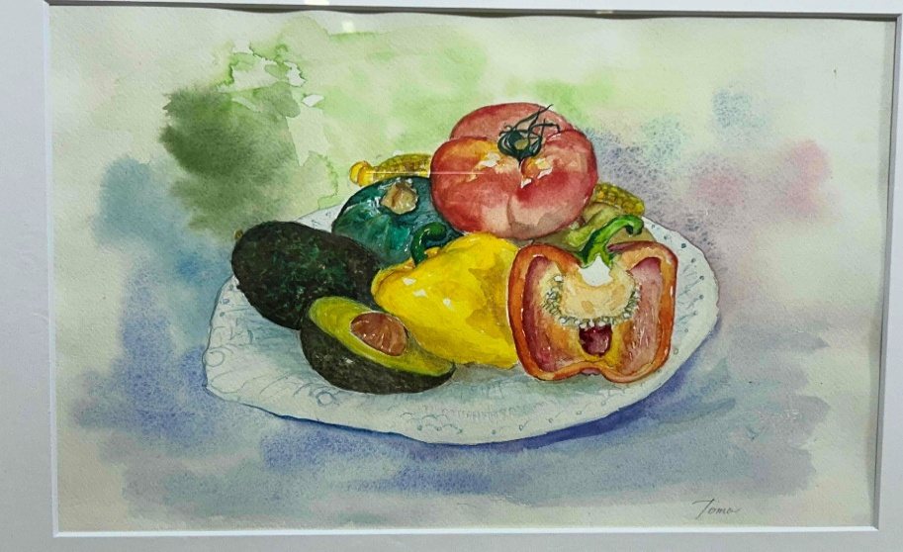
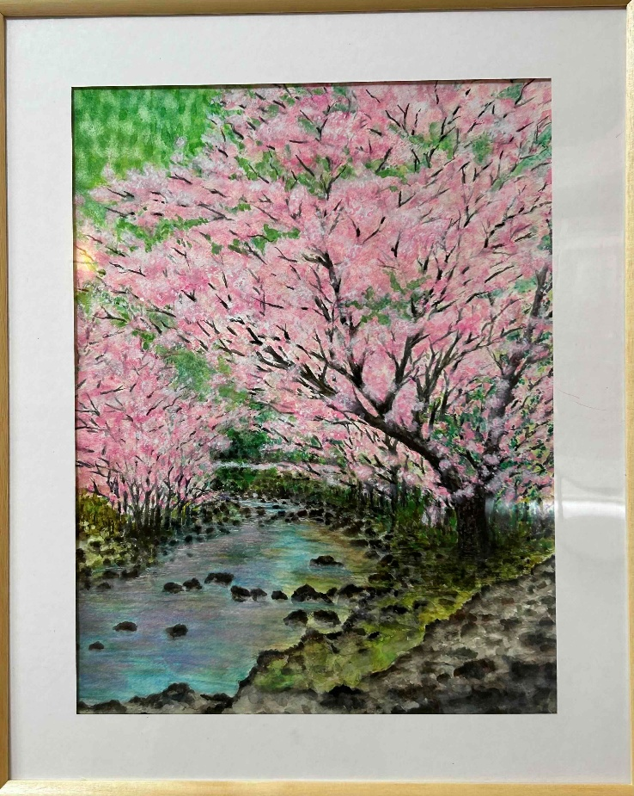
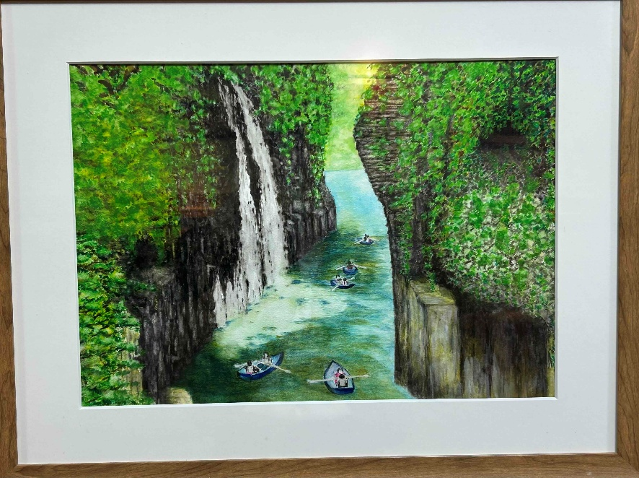
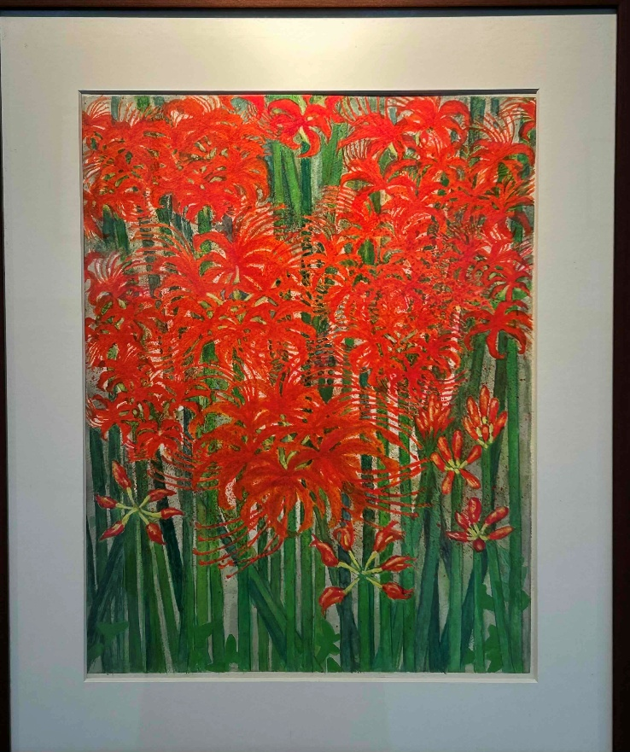
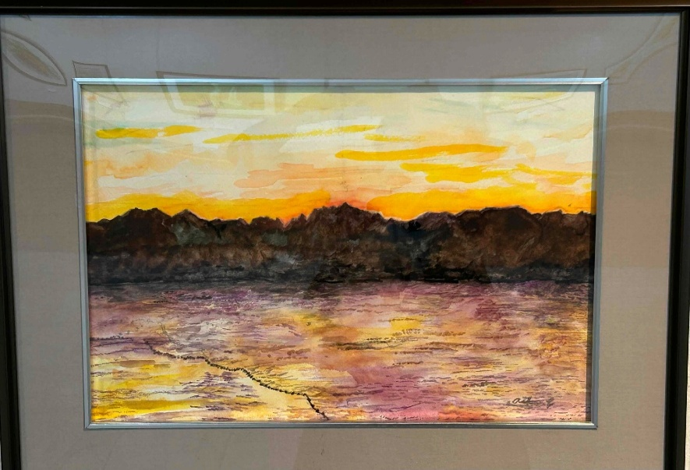
ほなみ通信
Health letter
Vol.89
Take Free
コスモス大学水彩画コース 水彩画展
11/19～30

Slide 2


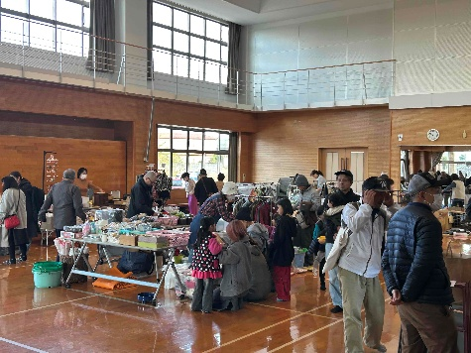
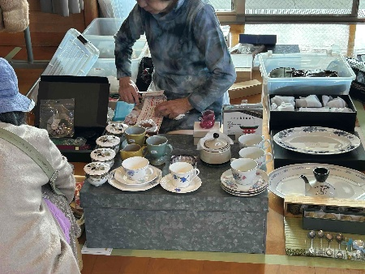

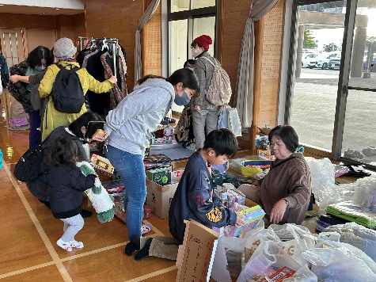


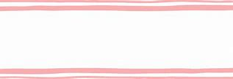
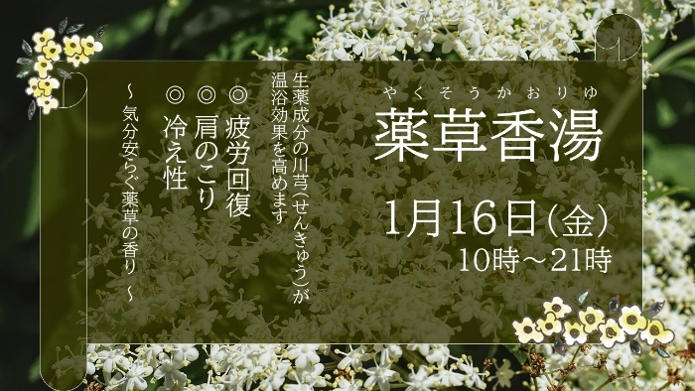
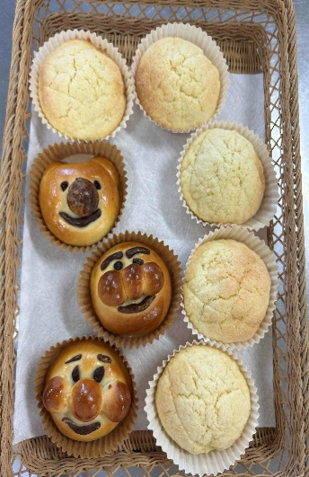
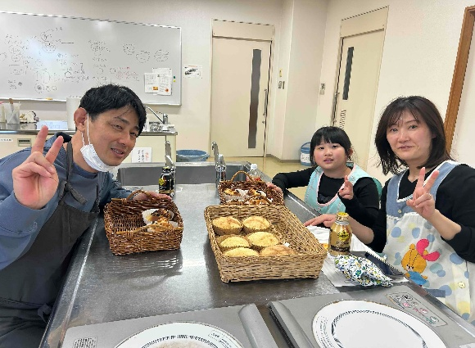
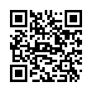
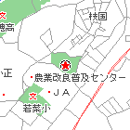

２０２６年
講座・イベントカレンダー
１
月
講座・イベント一覧
12/7 フリーマーケット
書 道 展
11/23 親子パン教室
②
飯塚市穂波福祉
総合センター
［所 在 地］〒820－0081 飯塚市枝国402-100
［電 話 番 号］0948-21-6330（代表）
［ Ｆ Ａ Ｘ ］0948-21-6332
［ Ｅ メール ］iizuka@honami-f.com
［ﾎｰﾑ・ﾍﾟｰｼﾞ］http://honami-f.com
指定管理者 ㈱トキワビル商会
ホームページ
利用時間/
トレーニングルーム 午前９時～午後９時
浴室 午前１０時～午後９時
大広間・生涯学習室 ・
研修室・多目的ホール 午前９時～午後10時

